Slide 1
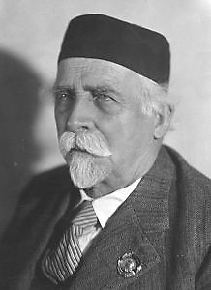
«Учиться упорно, учиться всегда – вот второе, что я хочу тебе посоветовать» Н.Д.Зелинский
Практический этап
Часть вторая
Николай Дмитриевич Зелинский– пример творческого развития

Slide 2
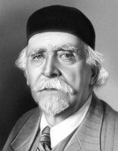
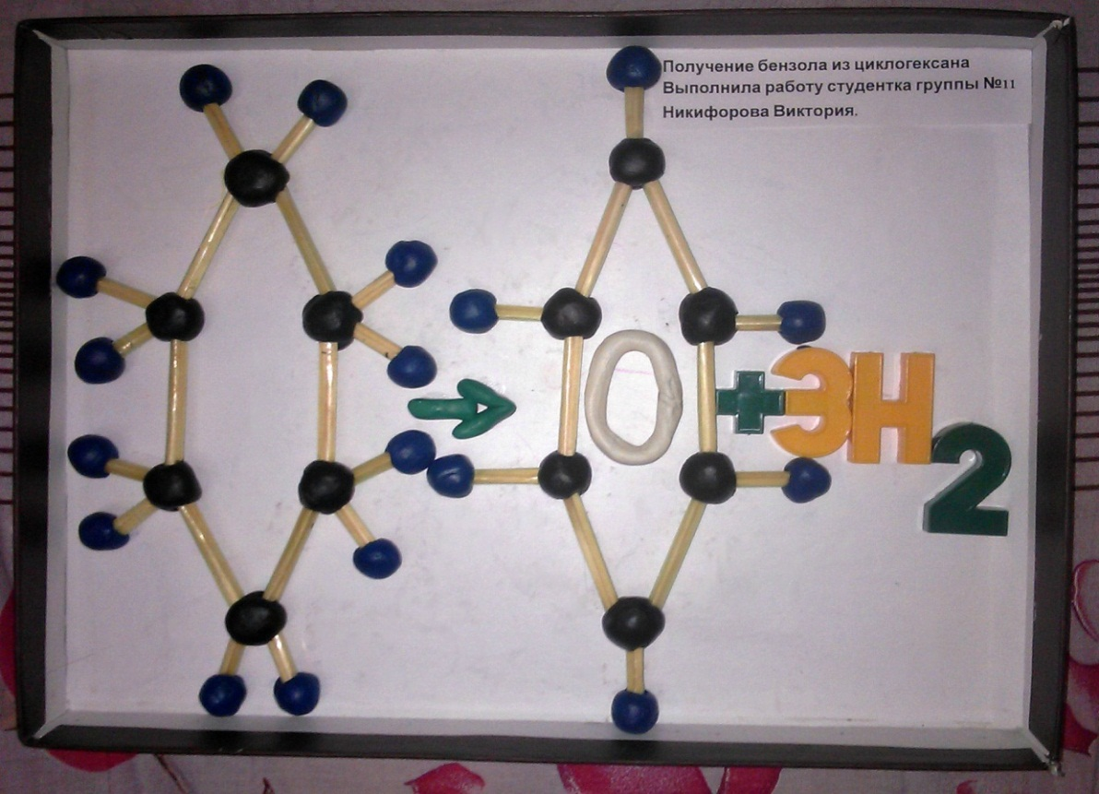
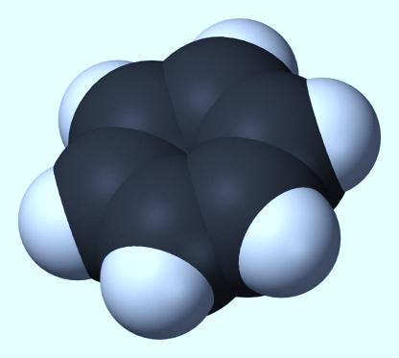
Получение бензола из циклогексана
Николай Дмитриевич
Зелинский
Моделирование реакции получения бензола
Объемная молекула бензола

Slide 3
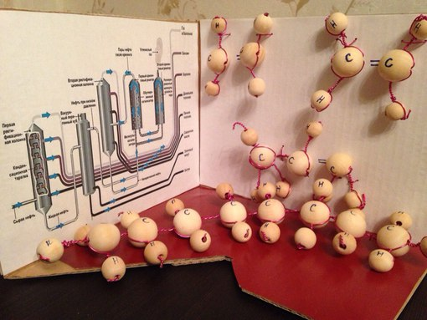
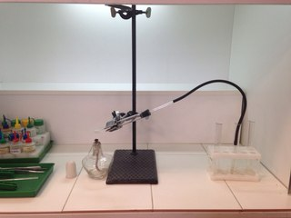
Крекинг нефти
Зелинский разработал метод получения бензина крекингом солярового масла и нефти в присутствии хлористого и бромистого алюминия.
Николай Дмитриевич
Зелинский
Макет процесса крекинга молекулы октана
Опыт: крекинг парафина

Slide 4
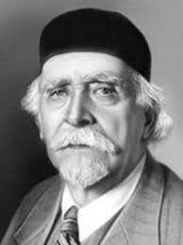
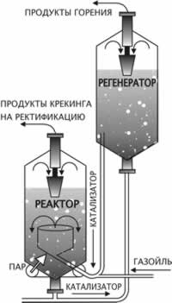
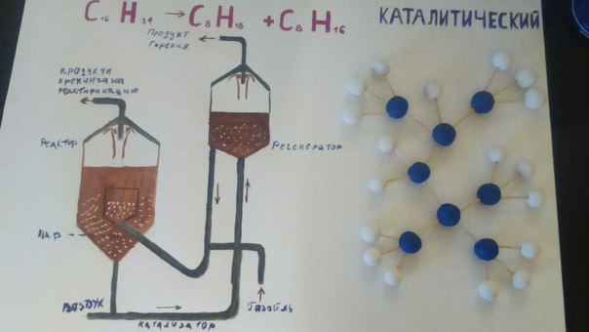
Николай Дмитриевич Зелинский
открыл каталитический крекинг нефти
Схема : каталитический крекинг нефти
и шаростержневая модель структурной формулы 2,2,4-триметилпентана

Slide 5
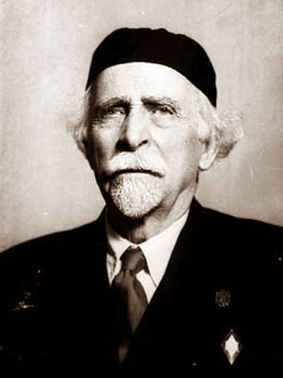
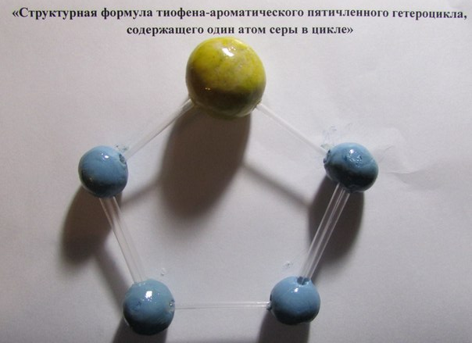
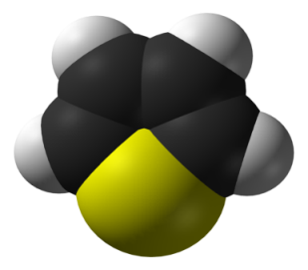
ТИОФЕН
Структурная формула тиофена
Тиофен - Тиофуран
формула- С4Н4S
состояние- жидкость
молярная м.-84,14 г/моль
плотность- 1,051 г/см³
термические свойства
т. пл. −38,2 °C
т. кип. 84 °C
Н.Д.Зелинский
Объемная модель молекулы тиофена
Шаростержневая модель молекулы тиофена

Slide 6
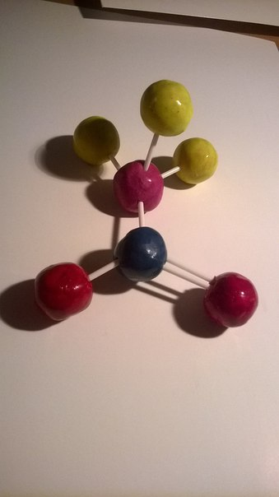
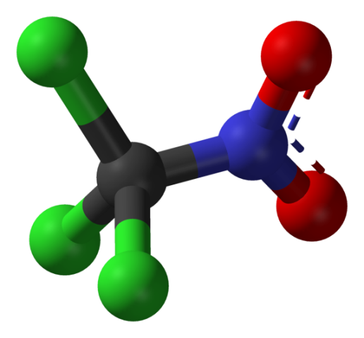
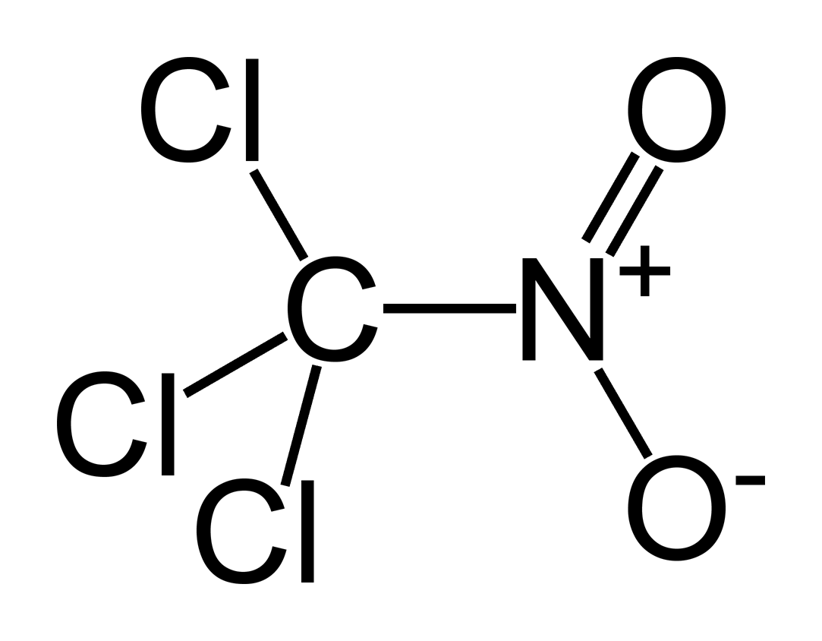
Синтез хлорпикрина
модель хлорпикрина
Хлорпикрин (трихлорнитрометан CCl₃NO₂)— жидкость с резким раздражающим запахом.
Николай Дмитриевич Зелинский
шаростержневая модель молекулы хлорпикрина

Slide 7
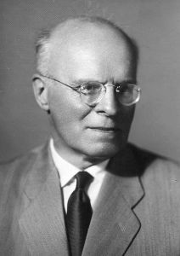
Получение бензола тримеризацией ацетилена по методу Н.Д.Зелинского
Н. Д. Зелинский и Б. А. Казанский модифицировали эту реакцию, пропуская ацетилен при ~400° С над активированным древесным углем в качестве катализатора
Н.Д.Зелинский
Моделирование реакции тримеризации ацетилена
Б. А. Казанский

Slide 8
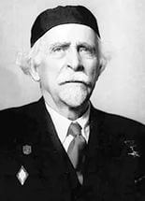
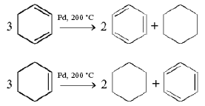
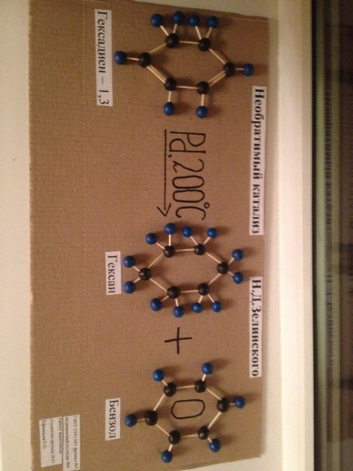
Необратимый катализ
Н. Д. Зели́нский
В 1911 году при исследовании дегидрогенизации шестичленных циклов Зелинским было открыто интересное явление – необратимый катализ.
циклогексан
Моделирование реакции необратимого катализа

Slide 9
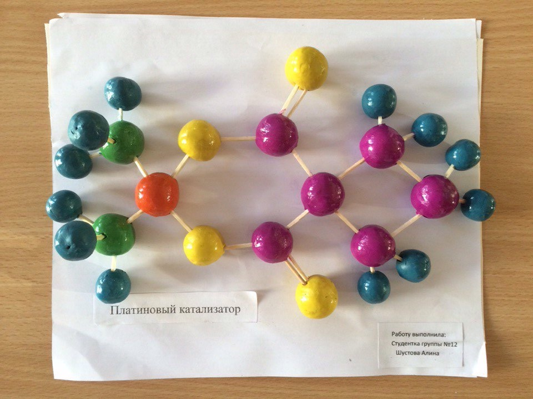
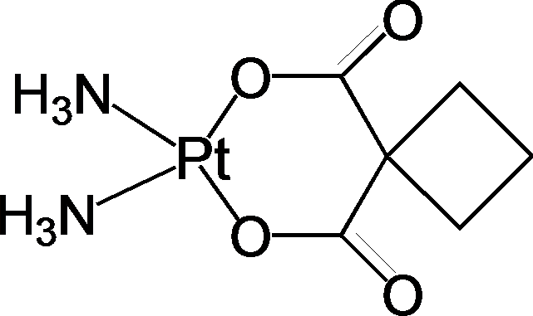
Катализ платины
Н.Д. Зелинский синтезировал ряд циклопентановых и циклогексановых углеводородов, в присутствии платинового и палладиевого катализаторов.
Николай Дмитриевич Зелинский
Модель платинового катализатора

Slide 10
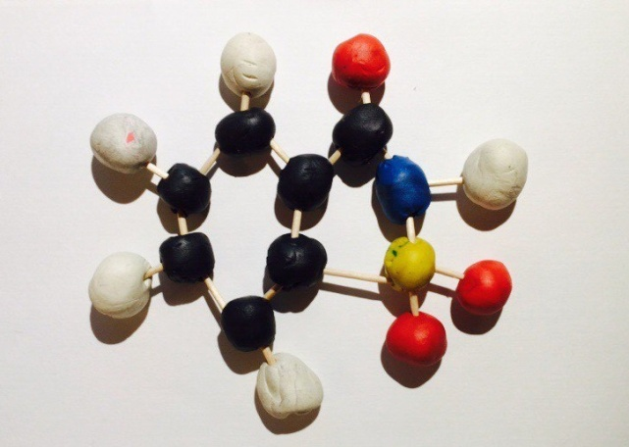
Гетерогенный катализ
Идея Н. Д. Зелинского о совместном воздействии физических и химических свойств поверхности катализатора на превращаемые молекулы
Н.Д. Зелинский
Молекула гетерогенного катализа

Slide 11
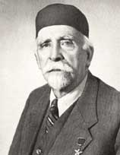
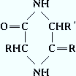
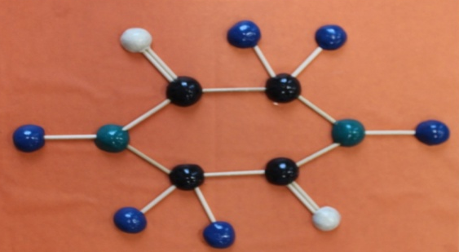
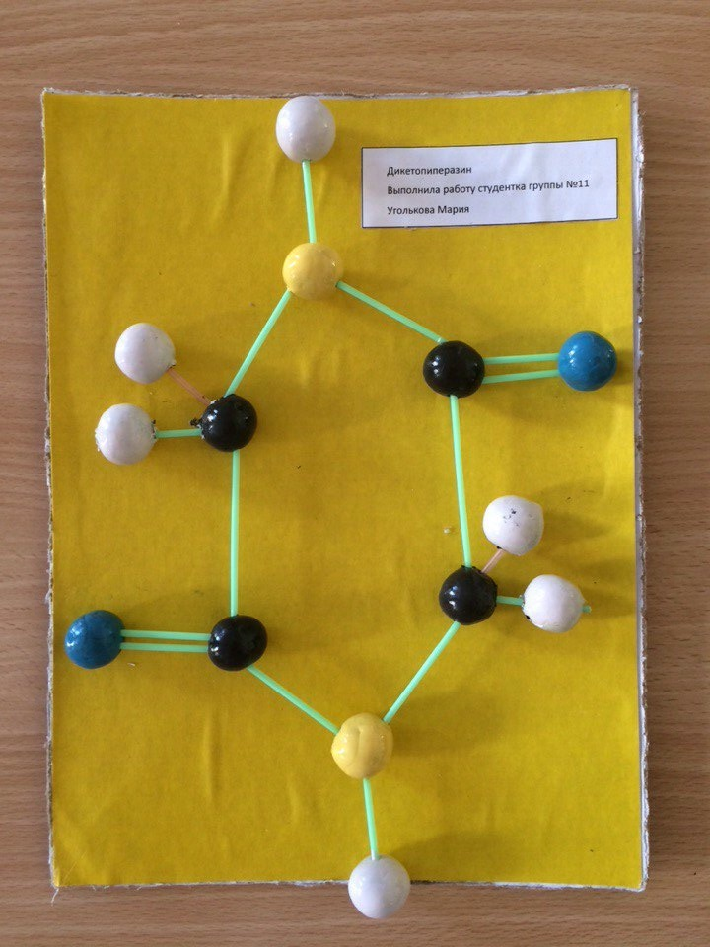
Дикетопиперазин.
Николай Дмитриевич Зелинский в продуктах гидролиза наряду с аминокислотами обнаружил особые вещества кольчатого строения – дикетопиперазины.
Модель: дикетопиперазин

Slide 12
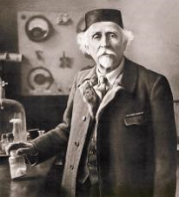
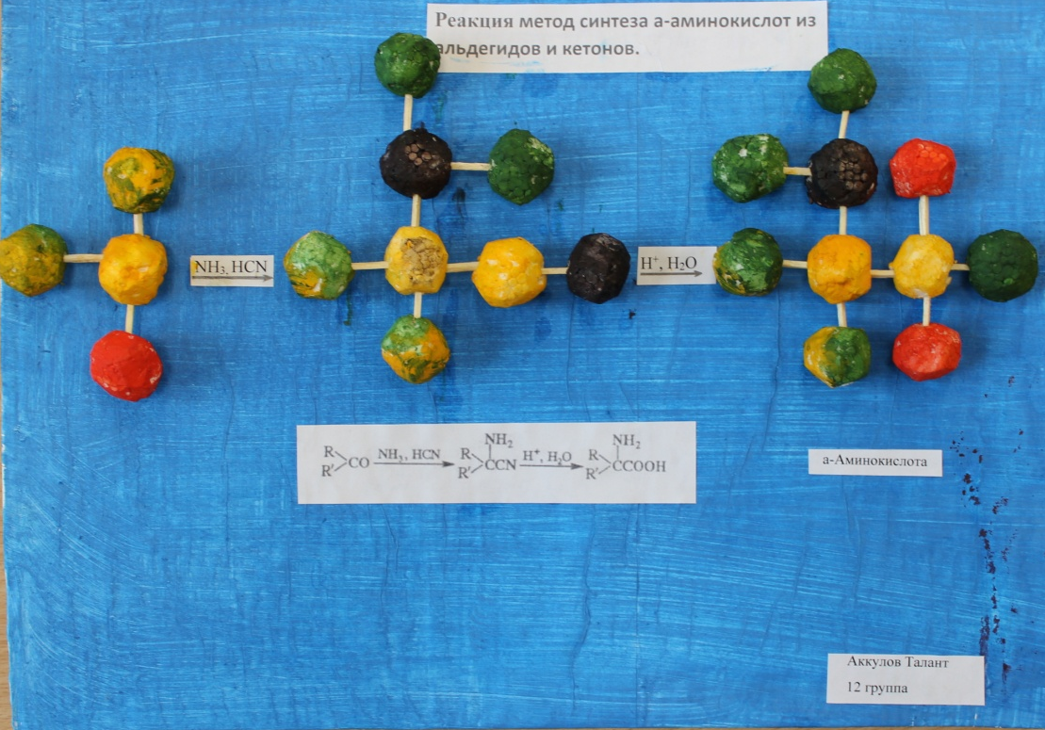
метод синтеза а-аминокислот из альдегидов и кетонов
Николай Дмитриевич
Зелинский
Схема моделирования реакции
а-аминокислот

Slide 13
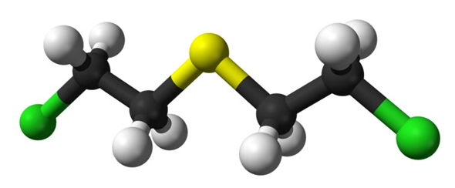
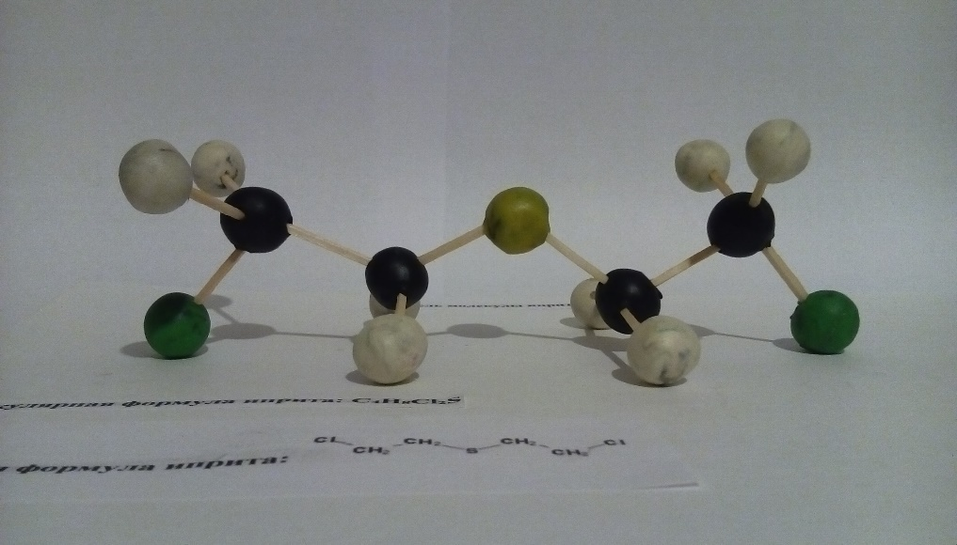
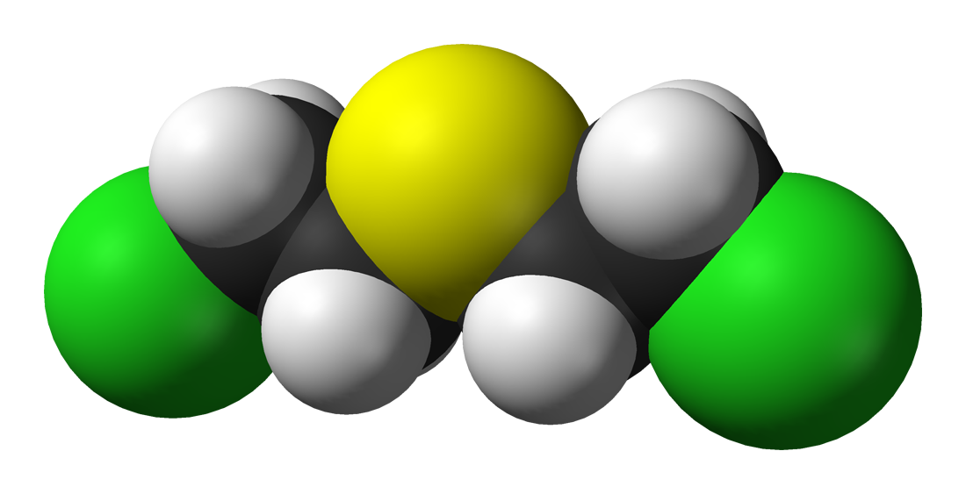
Дихлордиэтилсульфид
Николай Зелинский в 1885 году получил дихлордиэтилсульфид
(иприт).
Иприт - химическое соединение с формулой S(CH₂CH₂Cl)_{2.} Боевое отравляющее вещество
Николай Дмитриевич Зелинский
Шаростержневая модель иприта

Slide 14
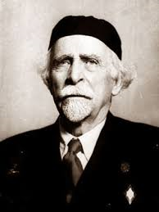
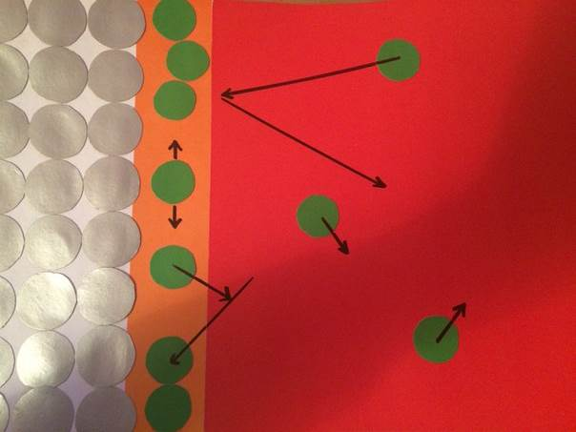
Схема: деформация молекул реагентов в процессе адсорбции на твердых катализаторах
Особое место занимают работы Зелинского по адсорбции
Николай Дмитриевич Зелинский

Slide 15
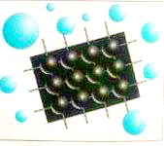
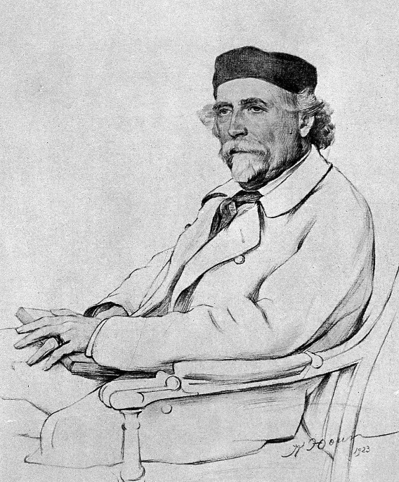
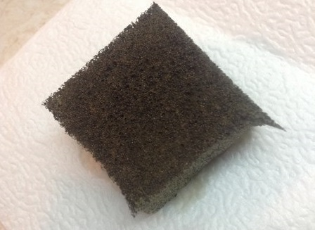
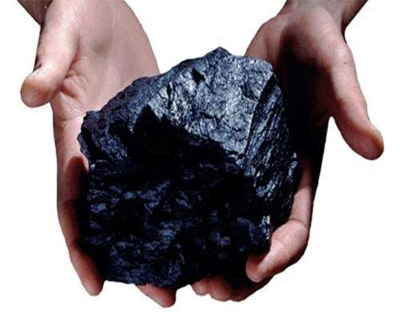
Древесный уголь
Взаимодействие растворенного вещества с углем
Н.Д.Зелинский
Древесный уголь имеет пористую структуру, которая позволяет, как «губка» впитывать жидкость. Каменный уголь – этими свойствами не обладает.
Каменный уголь

Slide 16
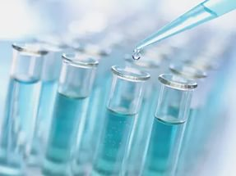
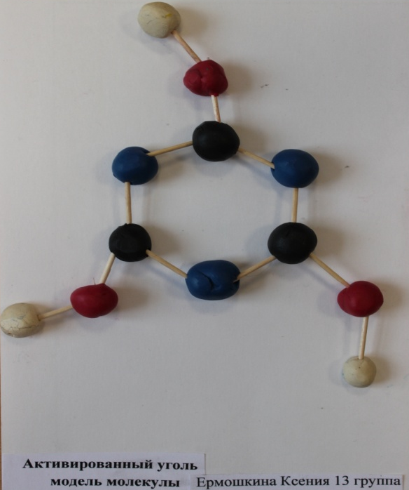
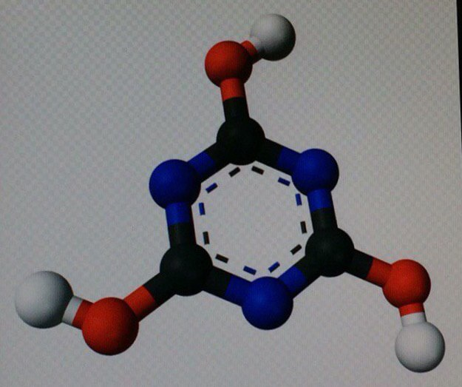
Активированный угль
-пористое вещество, которое получают из различных углеродосодержащих материалов органического происхождения.
Н.Д.Зелинский
Модель молекулы активированного угля
Молекула активированного угля

Slide 17
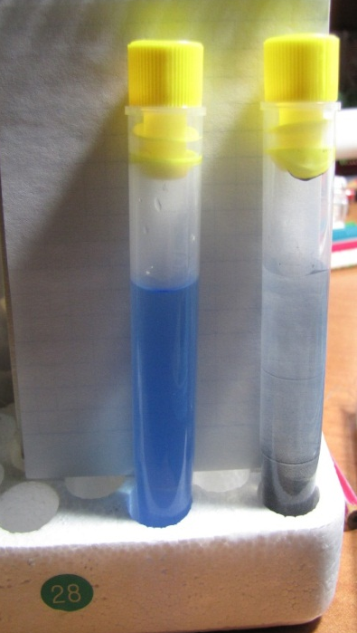
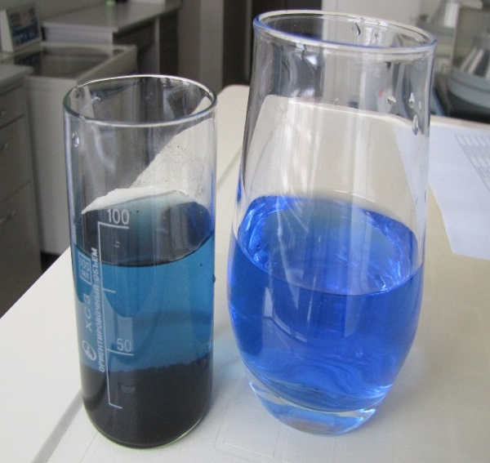
Опыт с активированным углем
Начало опыта:
Конец опыта:
Зелинский Николай Дмитриевич
Вывод: через некоторое время уголь обесцветил жидкость, взяв на себя чернила.

Slide 18
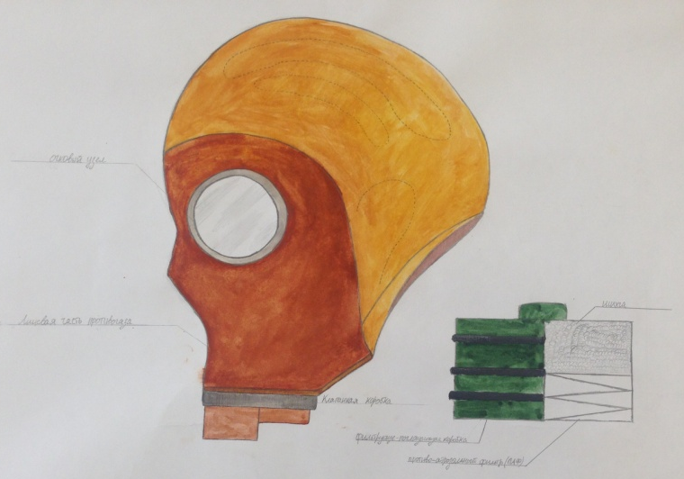
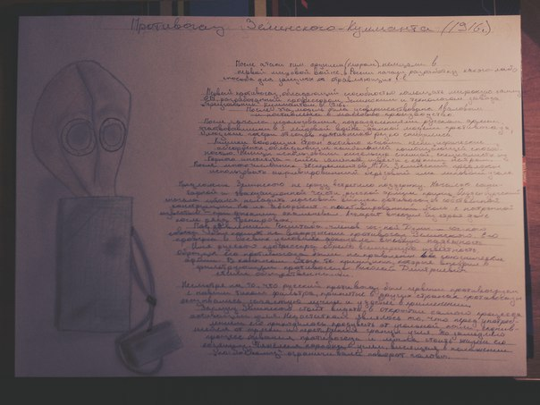
Николай Дмитриевич Зелинский
Противогаз Зелинского
Противогаз Зелинского-Кумманта — первый противогаз, обладающий способностью поглощать широкую гамму отравляющих веществ.
Схема противогаза

Slide 19
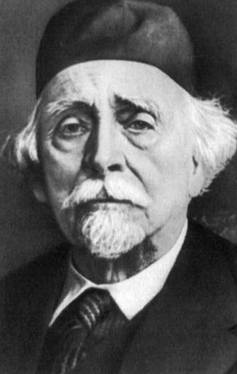
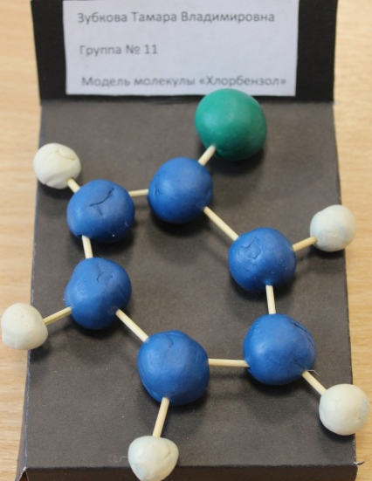
Натуральный каучук
Резиновая маска противогаза была изготовлена из натурального каучука
Н. Д. Зелинский
Макет: структурное звено натурального каучука

Slide 20
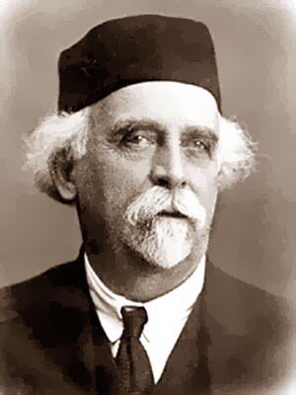
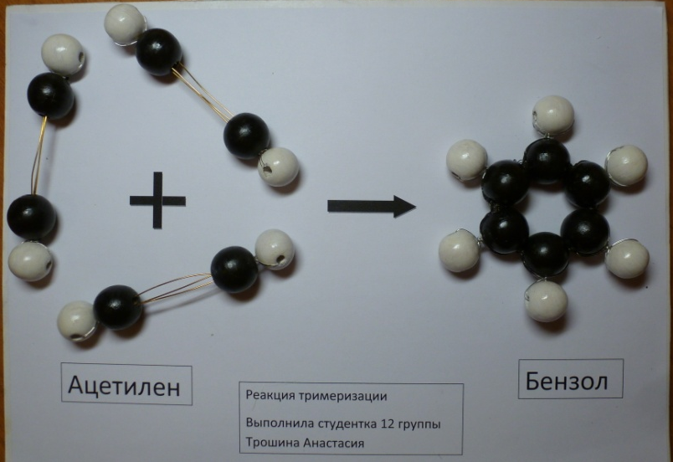
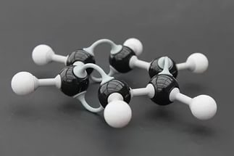
Н.Д. Зелинский создал способ каталитического получения бензола из неароматических углеводородов
Николай Дмитриевич Зелинский
Молекула бензола
Моделирование реакции тримеризации ацетилена

Slide 21
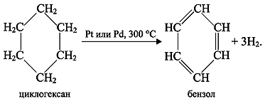
Каталитические дигидрирование циклогексана
.
Н.Д.Зелинский русский-органик, академик
Один из основоположников учения об органическом катализе.
Модель циклогексана

Slide 22
Синтетический каучук
С именем Зелинского связана разработка синтетического хлоропренового каучука.
Николай Дмитриевич Зелинский
Модель : структурное звено хлоропропренового каучука

Slide 23
Получение бензола из циклогексана
Николай Дмитриевич Зелинский открыл дегидрогенизацию циклогексана с помощью платинового катализатора
Моделирование реакции получения бензола из циклогексана

Slide 24
Циклогексан
Николай Дмитриевич Зелинский
Николай Дмитриевич, он синтезировал целый ряд углеводородов, получил циклогексан.
Модель циклогексана

Slide 25
Гомологи циклопентана
Исследуя стереоизомерию предельных алифатических дикарбоновых кислот, нашел способы получения из них циклических пяти- и шестичленных кетонов, гомологов циклопентана.
Николай Дмитриевич Зелинский
Шаростержневая модель циклопентана

Slide 26
СУЛЬФОЛАН
Н.Д. Зелинский синтезировал сульфолан - представитель циклических сульфонов
Николай
Дмитриевич
Зелинский
Шаростержневая модель сульфолана

Slide 27
Синтез метиламина
Николай Дмитриевич Зелинский синтезировал метиламин
Н.Д. Зелинский
Метиламин СН3NH2 – органическое производное аммиака, первичный алифатический амин
Моделирование реакции синтеза метиламина

Slide 28
Качественная реакция на сероводород и сульфид
Николай Дмитриевич Зелинский
В 1891 года Зелинский участвовал в экспедиции по обследованию вод Чёрного моря, где впервые доказал, что содержащийся в воде сероводород — бактериального происхождения.
Модель молекулы сероводорода
Качественная реакция на сероводород:
Pb(NO₃)₂+H₂S= PbS +2HNO₃
Выпадает черный осадок сульфида свинца(II)

Slide 29
Получение бензола из циклогексана
Николай Дмитриевич Зелинский открыл дегидрогенизацию циклогексана с помощью платинового катализатора
Моделирование реакции получения бензола из циклогексана

Slide 30
Метод тримеризации ацетилена
Николай Дмитриевич Зелинский
Советский химик-органик. Основные исследования относятся к химии циклических соединений.
молекула нитробензола
Николай Дмитриевич Зелинский.
Тримеризация ацетилена

Slide 31
Cинтетический бензин с более высоким октановым числом
Благодаря работам Н.Д. Зелинского был получен синтетический бензин с более высоким октановым числом, чем природный.
Н.Д.Зелинский
Структурные формулы гептана и 2,2-диметилгексана

Slide 32
Улучшение качества бензина
ароматизации нефти
Николай Дмитриевич
Зелинский
Шаростержневая модель молекулы октана

Slide 33
Николай Дмитриевич Зелинский
Русский ученый Н.Д. Зелинский доказал, что бензол можно получить из циклогексана, выделяемого из некоторых сортов нефти
Схема получения бензола

